Slide 1
727-Tracker
Par Philip Anthony-Davis, Antoine Gamache et Alex Tan

Slide 2
Sommaire de la présentation
Présentation globale de 727-Tracker
Choix de conception
Choix des technologies choisies
Apprentissages

Slide 3
Présentation de 727-Tracker
Qu’est-ce qu’on a fait pendant 4 mois?

Slide 4
Concept général
Application de gestion de projet.
Permet de pouvoir organiser un grand groupe de personnes derrières un système hiérarchique
Organisation → Projet → Tâche & Événement
Gestion de calendrier

Slide 5
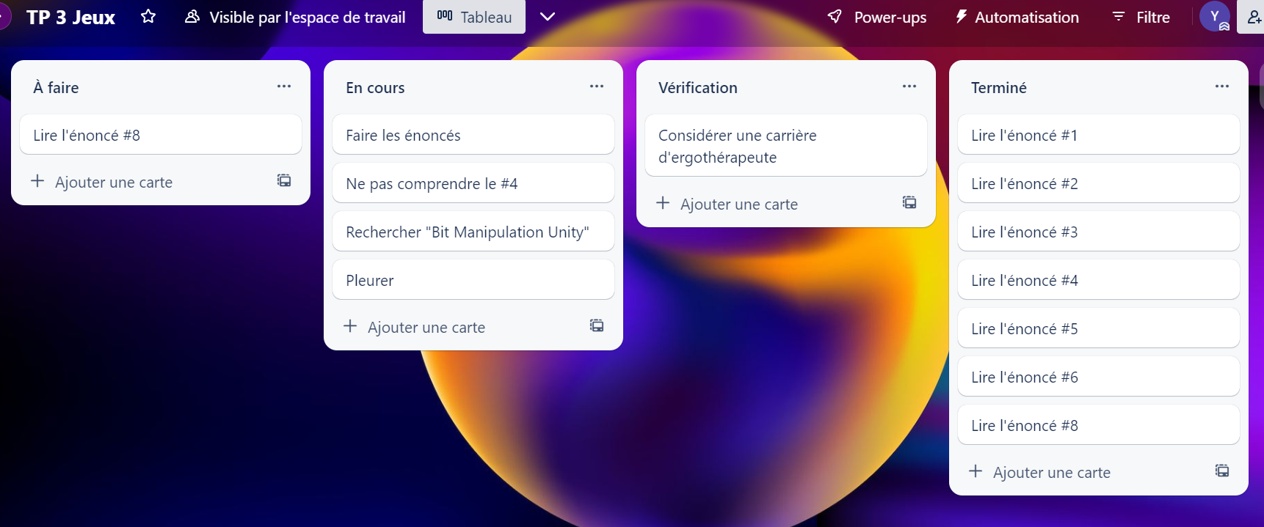
Concept général
Inspiration des applications comme Trello et Clockify

Slide 6
Concept : Organisation
Représente une entreprise où une équipe
Contient des projets
Invitation à partir d’un lien

Slide 7
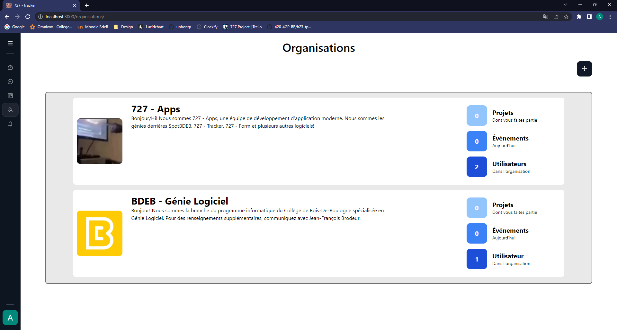
Concept : Organisation

Slide 8
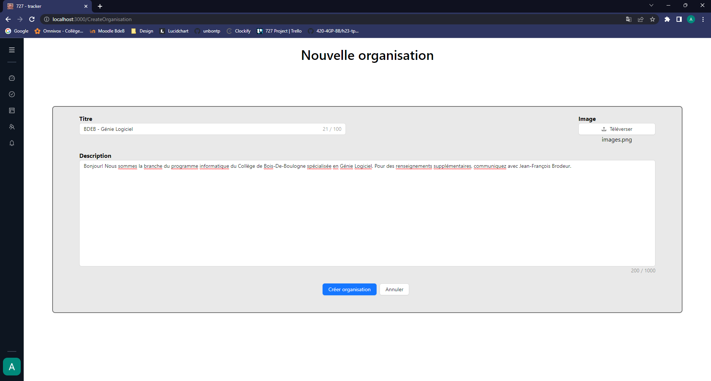
Concept : Organisation

Slide 9
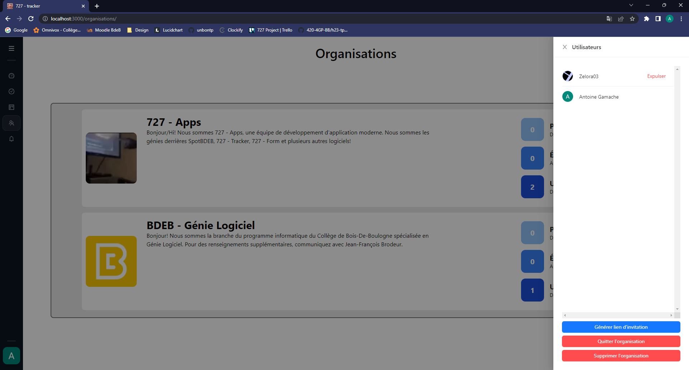
Concept : Organisation

Slide 10
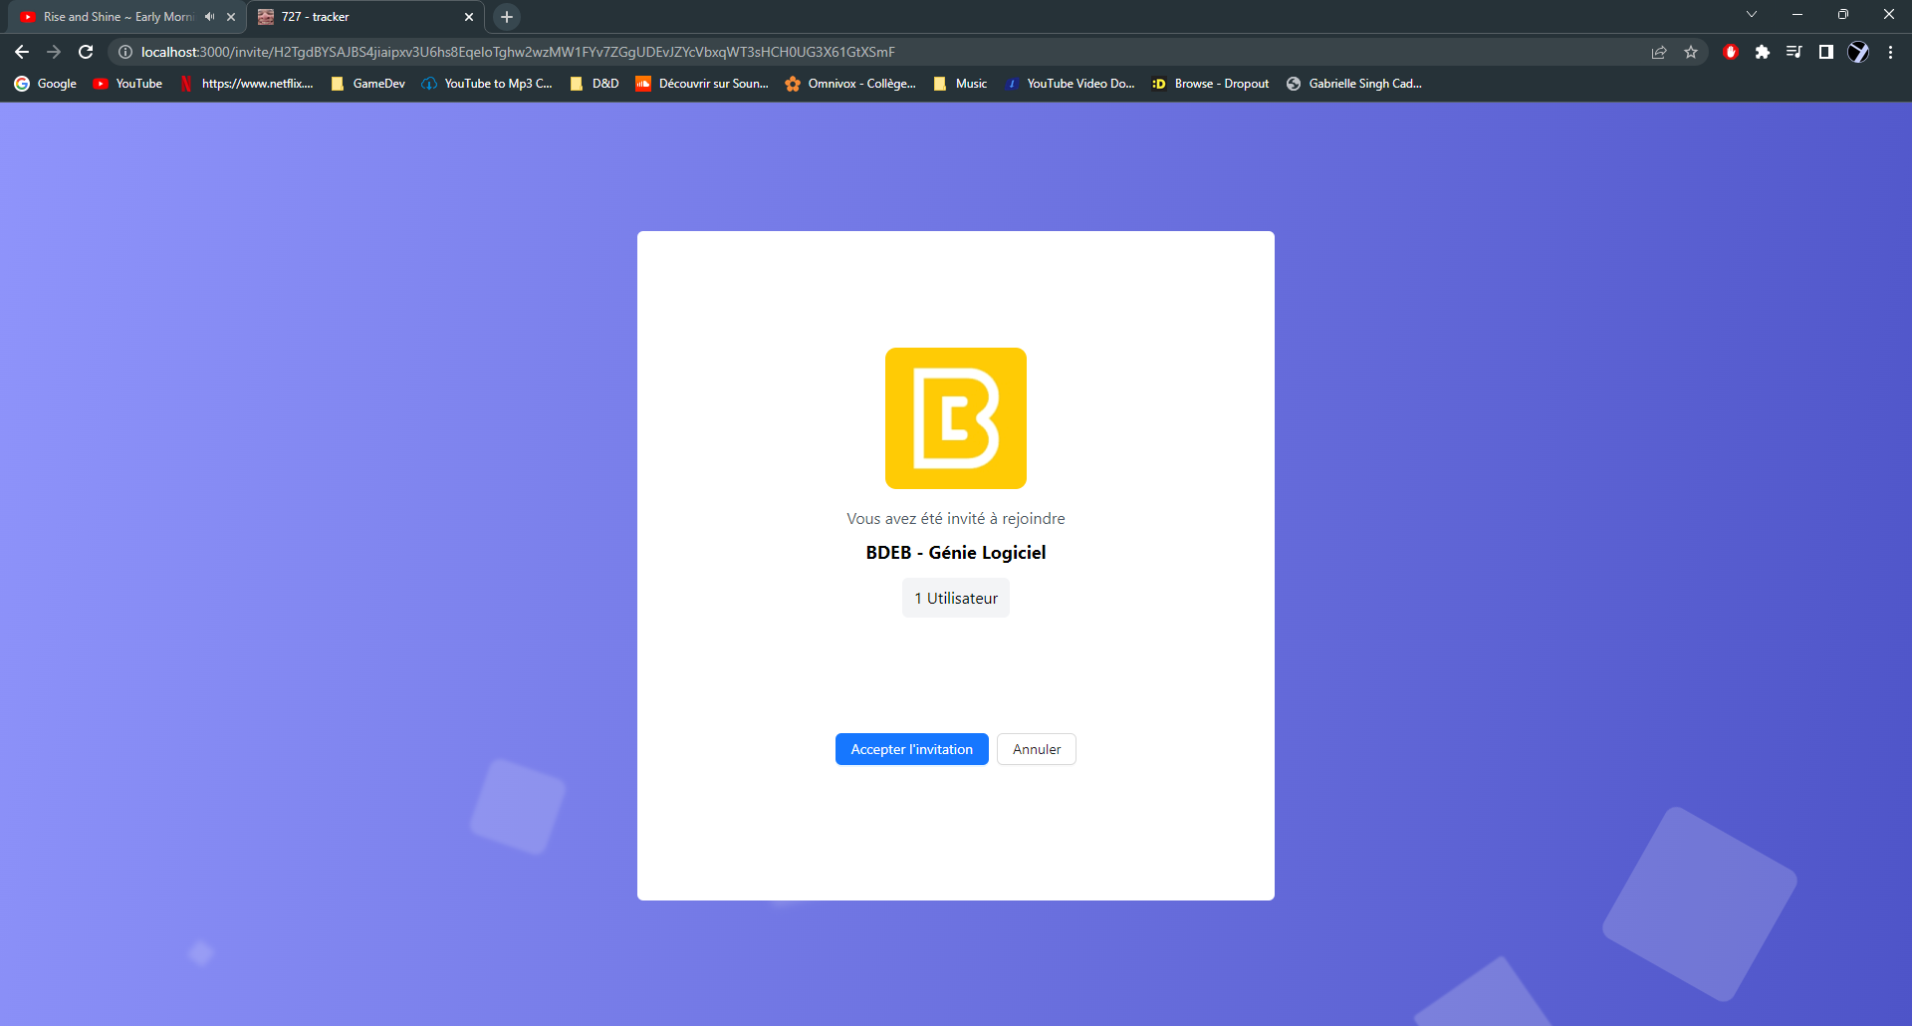
Concept : Organisation

Slide 11
Concept : Projet
Représente un jeu, un site web, une partie de quelque chose, etc
Contient des tâches
Nouvelle notion : les collaborateurs

Slide 12
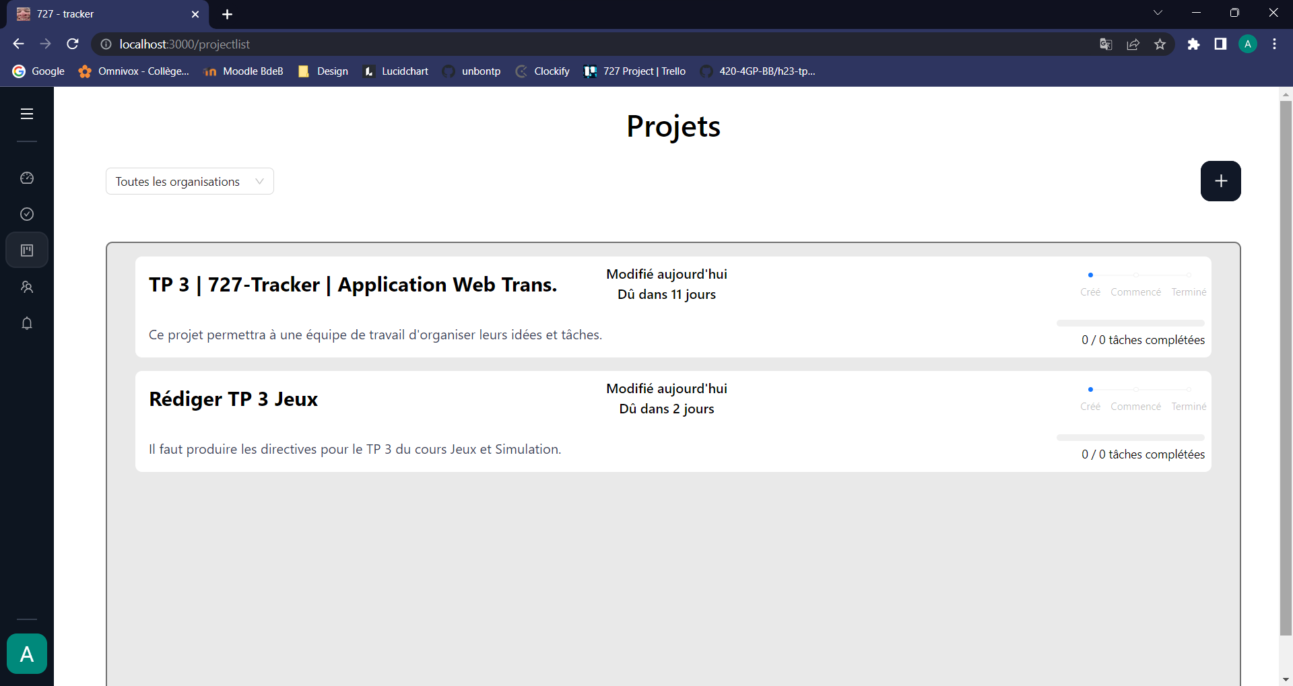
Concept : Projet

Slide 13
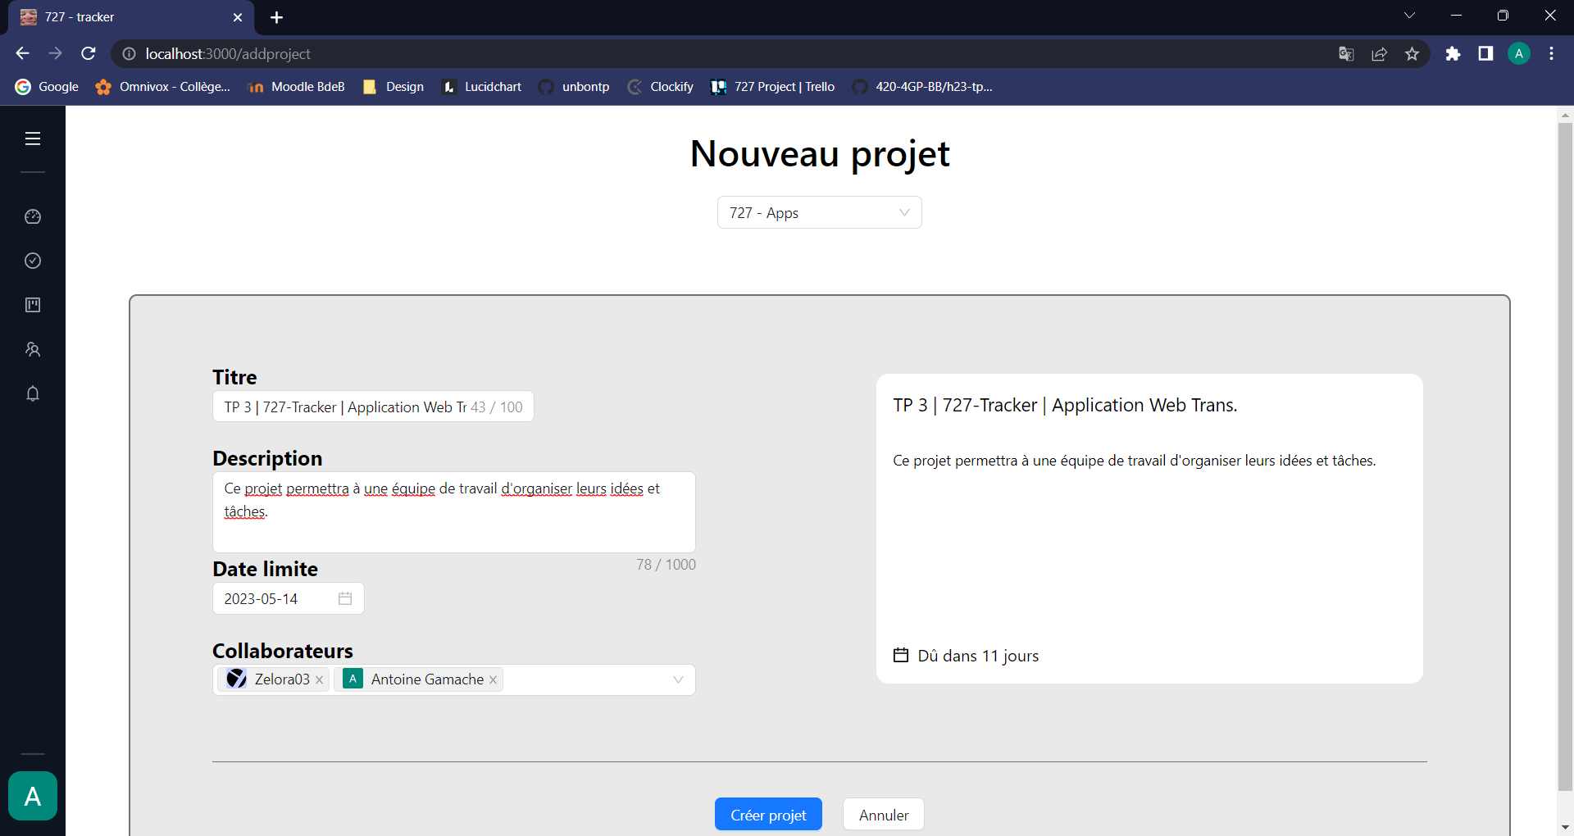
Concept : Projet

Slide 14
Concept : Tâche
Représente une étape, une fonctionnalité ou une tâche à effectuer
La plus petite forme d’organisation
Possède des statuts de complétion
Notion de collaborateur présent
Utilisation de Google Calendar

Slide 15
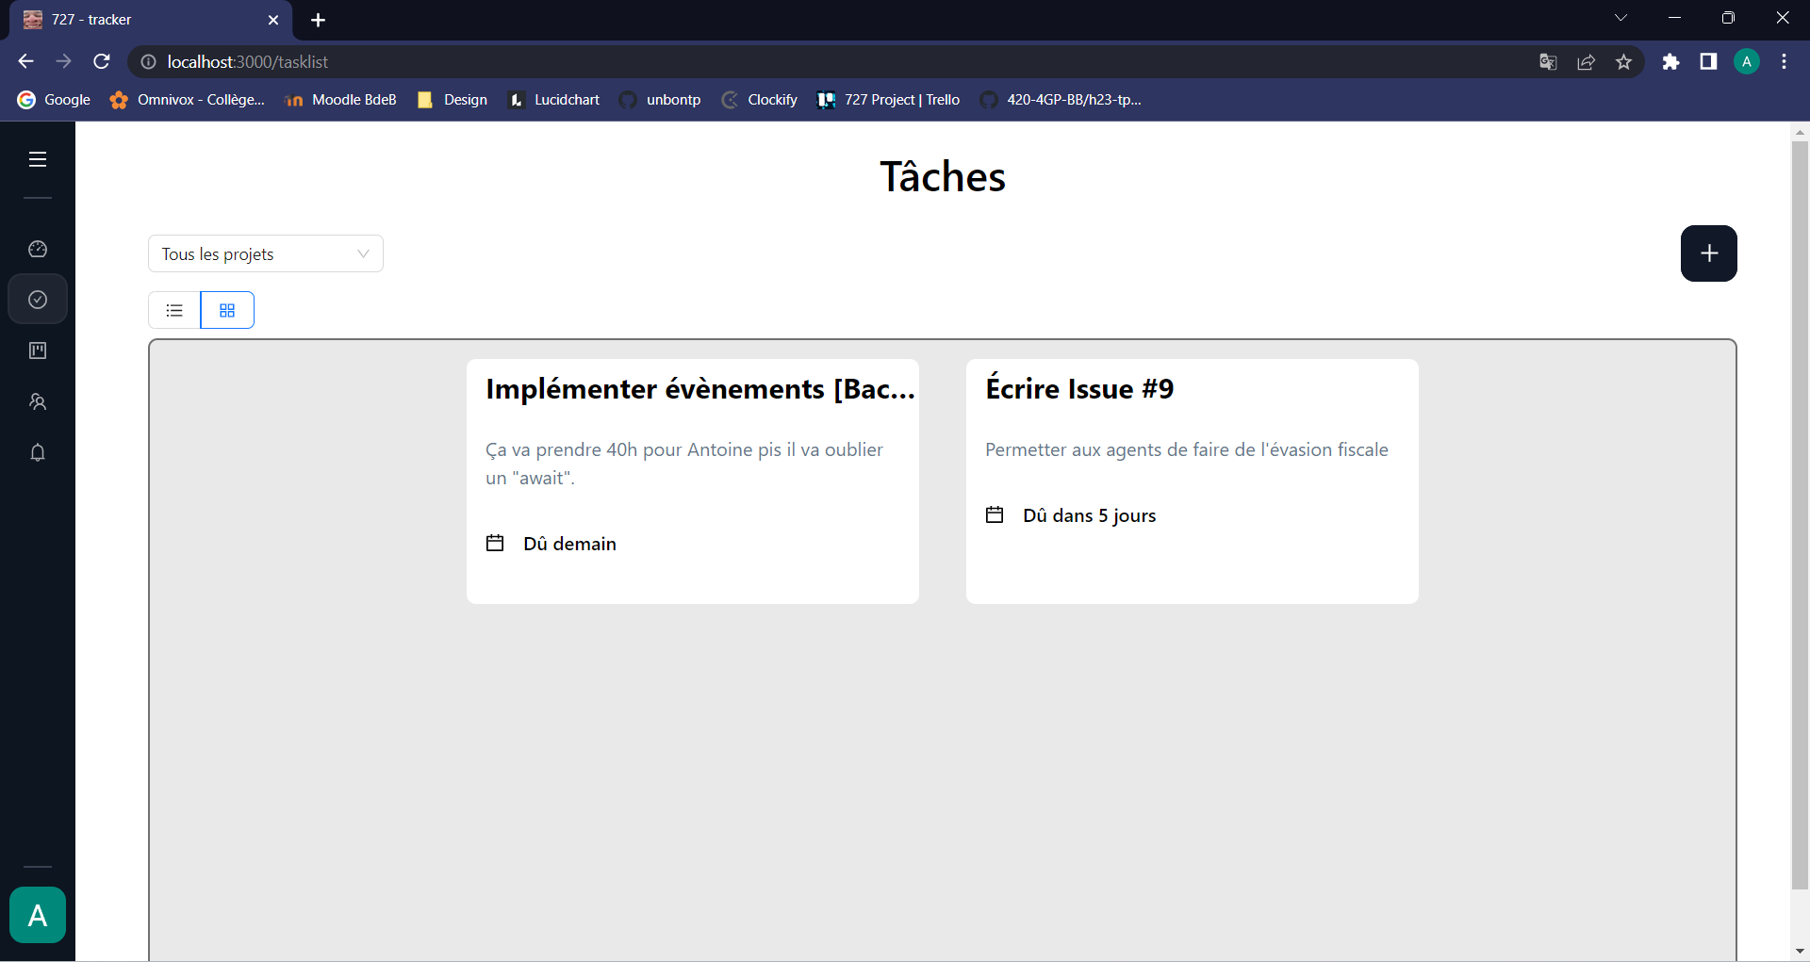
Concept : Tâche

Slide 16
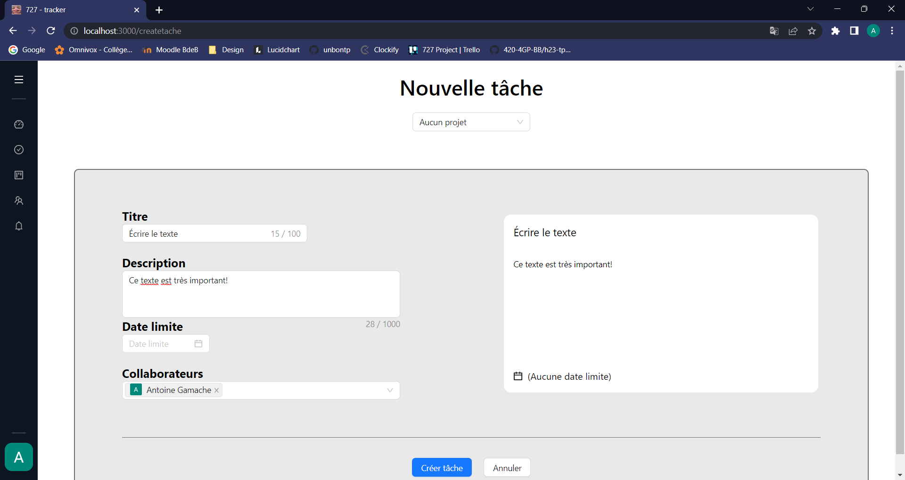
Concept : Tâche

Slide 17
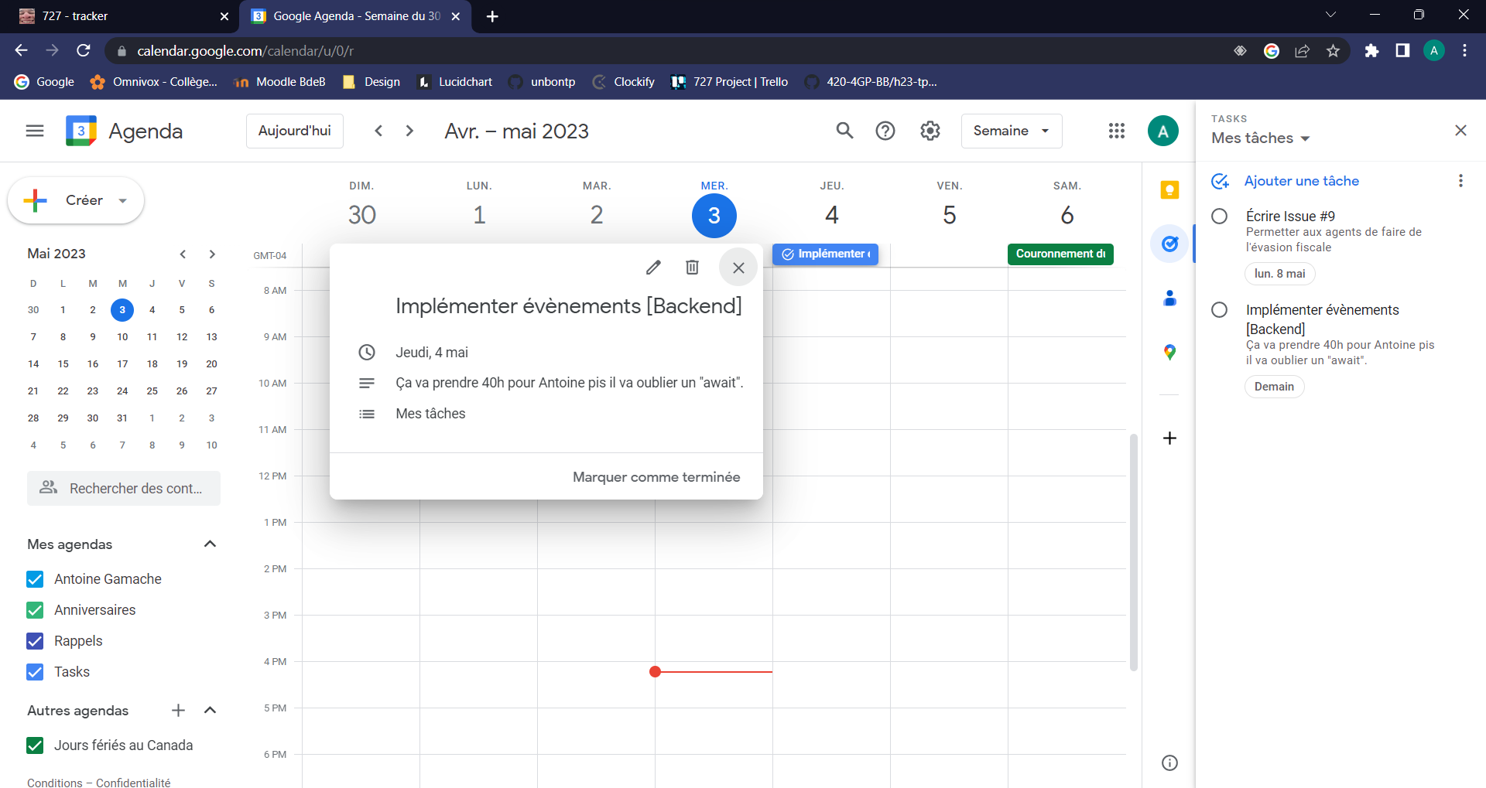
Concept : Tâche

Slide 18
Concept : Évènement
Représente une réunion, une activité particulière ou toutes choses constantes dans le temps
Lié à des projets
Utilisation de Google Calendar et de notre propre calendrier

Slide 19
Mini Concept : Notification
Information qui n’est pas visible
Apparait quand un autre utilisateur en affecte un autre

Slide 20
Choix de conception
Pouquoi on a fait ça?

Slide 21
Pourquoi la hiérarchie Org. → Projet → Tâche?
Objectif: Permettre de faire de l’organisation facilement
Cette hiérarchie permet de facilement comprendre comment notre système fonctionne

Slide 22
Les tâches, les projets et les organisations
Objectif : Faciliter le plus possible le processus d’organisation
Le système réagit dynamiquement au choix que vous faites.
Exemple : Si vous regardez vos tâches dans un projet et décidez de créer une nouvelle tâche, le système assumera que cette tâche sera pour ce projet.

Slide 23
Liaison des tâches et des évènements avec le calendrier
Objectif : Permettre à notre système d’être compatible avec d’autres systèmes d’organisation.
Utilise un format de rédaction simple dans le calendrier.
Permet à l’utilisateur d’utiliser les fonctionnalités Google avec notre système.

Slide 24
Notification
Objectif : Rendre clair les changements entre les utilisations.
Pas de notification sur les actions évidentes
Seulement sur les actions cachées que l’utilisateur ne peut pas voir

Slide 25
Administrateur
Objectif : Permettre d’effectuer de la gestion sur le site
Possède des droits sur la plupart des concepts du système (les tâches, les organisations, les projets)
Leurs modifications sont enregistrées dans la base de données (traçabilité)

Slide 26
Choix des technologies
Pourquoi est-ce que Philip pleure quand il repense au début du projet ?

Slide 27













Un illustration de notre tech-stack:

Slide 28
Les principales technologies utilisées
La rédaction de base (React, Tailwind, Ant-Design, TypeScript)
La compilation (Vite)
Les bases de données (MySQL, MongoDB)
La communication (Socket.io)
Les fonctionnalités Google (Google API)

Slide 29
La rédaction de base
React : Équivalent HTML pour les fonctionnalités
Tailwind : Équivalent CSS pour le style (un peu comme Bootstrap)
TypeScript : JavaScript avec des types (wow)
Ant-Design : Librairie de bouton, sélecteur et objet React

Slide 30
La compilation
Vite : Outil permettant une expérience de développement plus rapide et plus fluide et de construire le site web à l’aide de Rollup.

Slide 31
Les bases de données
MySQL: Base de données relationnelles (users, tasks, projects, organisations, events, etc)
MongoDB: Base de données NoSQL et non-relationnelles (notification et les administrateurs)

Slide 32
La communication
Socket.IO: Librairie permettant de rendre plus facile la communication client-serveur.

Slide 33
Les fonctionnalités de Google
Google API: Outil permettant d’utiliser les fonctionnalités de Google (avec une documentation très moyenne)

Slide 34
Nos apprentissages
Est-ce que, pour une fois, on a été capable d’Apprendre quelque chose?

Slide 35
Antoine gamache
« Ok, j’ai fini ma page! Je suis tellement fier de moi! J’ai si hâte que Philip change tout! »

Slide 36
Apprentissage #1 : React/TS
C’est une technologie que j’avais jamais utilisée avant.
Toujours coder en HTML + JS
Première fois que j’utilise un Framework
Résultat : Bonne expérience!

Slide 37
Apprentissage #2 : Tailwind
Toujours fait des sites Web avec CSS
Bizarre de coder le style avec les composants tsx
J’haïs les Flexboxs (pas forcément un pro)
Résultat : Très bonne expérience

Slide 38
Apprentissage #3 : MongoDB
Jamais travaillé avec une BD NoSQL
Liaison entre le serveur et la BD différente
Style de conception peu semblable à ce que je suis habitué de faire
Résultat : Bonne surprise!

Slide 39
Alex Tan
« J’ai pas besoin d’un ‘await’! Ça ne me causera aucun soucis plus tard! »

Slide 40
Apprentissage #1 : fonction async
L’importance de l’utilisation correcte de “async” et “await (J’ai perdu 10 heures pour sa)
J’ai donc appris à ne pas regarder trop loin

Slide 41
Apprentissage #2 Typescript
Première utilisation
Static vs Dynamic
Plus fatigantes à écrire, mais empêchent des erreurs inattendues
Erreur personnelle : Ne pas utiliser “Any” partout

Slide 42
Apprentissage #3 Mongodb
Première utilisation
Collection/Document vs Table/Row
Insertion et Extraction différentes de MySQL

Slide 43
Philip Anthony-Davis
« Je suis tanné de faire le TP de Génie Logiciel… Je vais faire celui de Web pour me relaxer. »

Slide 44

Apprentissage #1 : vite (st)
Technologie jamais utilisée auparavant
Electron + Webpack → Web + Vite
Construire et servir
Application centralisée
Tests automatisés (SetUp → Test → TearDown)

Slide 45
Apprentissage #2 : React
Technologie jamais utilisée auparavant
Transfer des connaissances de Vuejs → React

Slide 46

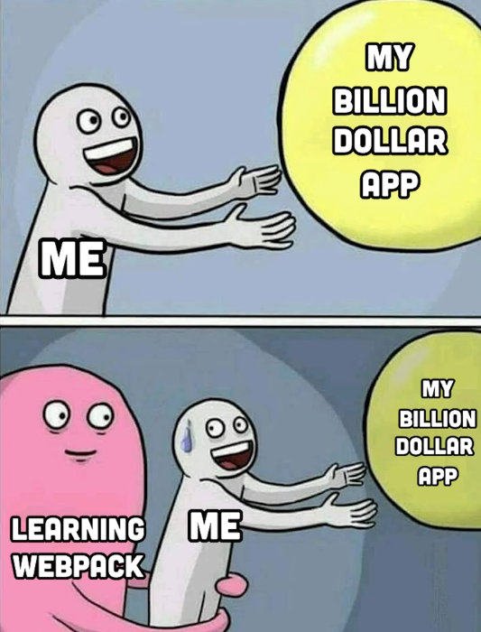
Apprentissage #3 : Module bundling
La partie la plus difficile de n’importe quel projet web
Setup du plugin low-level SSR vite
Setup de HMR avec vite
Conversion du projet Webpack → Rollup

Slide 47


Merci

